Slide 1

2025/04/28~2025/05/02 週報
溫又臻
連訊科技服務股份有限公司

Slide 2
本週工作項目
項次 | 專案名稱 | 進度 | 說明
1 | 易境 （32小時） | 根據自定義字典做外掛NER辨識實體詞 使用自定義字典做NER模型訓練 尋找各個讀取pdf套件 | 先使用外掛自定義字典的方式做NER，在嘗試使用訓練NER模型的方式做NER

Slide 3
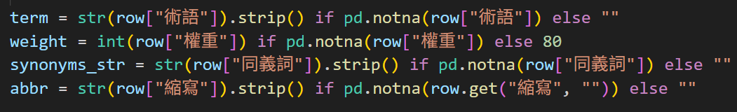
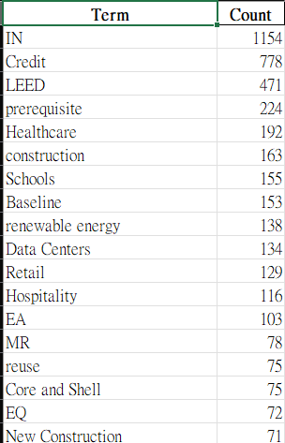
易境
使用外掛自定義字典，並且統計每個實體詞出現的次數，但是有些並非是實體詞也會被誤認為是實體詞計算在裡面。

Slide 4
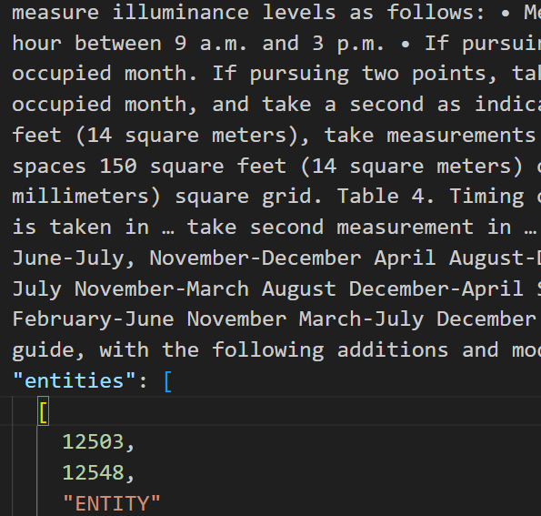
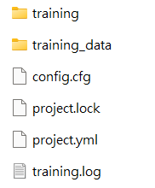
易境
準備訓練NER模型資料，標註每個實體詞位置

Slide 5
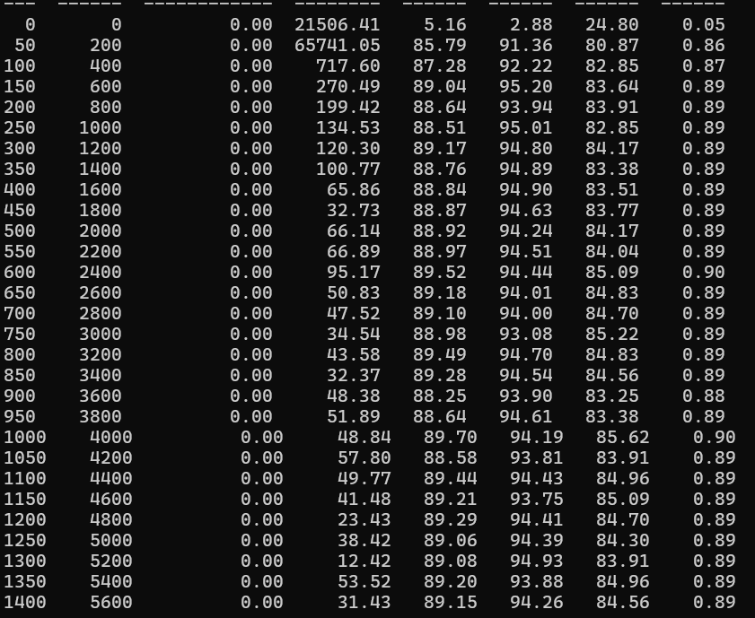
易境
訓練NER模型，但是由於缺乏每個實體詞的屬性，所以對於模型在做詞性標註以及語意理解時，會有理解偏差的情況出現。

Slide 6
下週預計工作
項次 | 專案名稱 | 進度 | 說明
1 | 易境 | 確認讀取pdf套件 討論增加實體詞的屬性並重新嘗試外掛字典 | 嘗試各種套件，看看是否有更好的效果，看看是否能掠過圖表以及表格。

Slide 7
需協助的項目
無

Slide 8

THANK YOU
Artificial Intelligence
產業領域AI資訊應用

